Slide 1


DEPARTAMENTO DE CIENCIA DE LA ENERGÍA Y MECÁNICA
CARRERA DE INGENIERÍA MECÁNICA
PRESENTA:

Slide 2
DISEÑO Y CONSTRUCCIÓN DE UNA MAQUINA PARA MEDICIÓN DEL DESGASTE POR ABRASIÓN SEGÚN LA NORMA ASTM G-65.
TEMA DE TESIS:
PRESENTADA POR: Sr. JHONNY CHAVEZ
DIRECTOR: ING. BORYS CULQUI
CODIRECTOR: ING. VÍCTOR ANDRADE

Slide 3

ÍNDICE
INTRODUCCIÓN
Definición del problema
Antecedentes
Justificación
Objetivos: General y Específicos
Alcance del Proyecto
Sistema de llenado
Brazo de palanca
Recolector de arena
Estructura Metálica
PRUEBAS Y ANÁLISIS DE LA MAQUINA DE ENSAYOS DE ABRASIÓN
Pruebas y análisis del sistema de transmisión
Pruebas y análisis del sistema de transporte neumático
Pruebas y análisis del sistema de llenado
Pruebas y análisis del brazo de palanca
Pruebas y análisis procedimiento E de la Norma ASTM G-65
MARCO TEÓRICO
Tribología
Teoría del desgaste
Tipos de desgaste
Desgaste abrasivo
Norma ASTM G-65
Arena abrasiva
DISEÑO DE LA MAQUINA DE ENSAYOS DE ABRASIÓN
Parámetros de diseño
Sistema de transmisión.
Sistema de transporte Neumático
ANÁLISIS ECONÓMICO Y FINANCIERO
CONCLUSIONES
RECOMENDACIONES

Slide 4
INTRODUCCIÓN

Slide 5
DEFINICIÓN DEL PROBLEMA
La falta de conocimiento de las características mecánicas a condiciones de abrasión a las que son sometidos los materiales metálicos, y la falta de un equipo de ensayos para medición del desgaste abrasivo, bajo un estándar internacional (norma ASTM G-65), determina el diseño y la construcción de la máquina propuesta.
INDICE

Slide 6
ANTECEDENTES
El hombre siempre ha estado en contacto con los fenómenos de desgaste, fricción y lubricación desde antes de Cristo, debido a la existencia ya de; herramientas rudimentarias que les daban diferentes aplicaciones, como:
Cojinetes hechos de cuerno o hueso para producir fuego (3500 A.C.)
Taladros de piedra (2000 A.C.)
Vehículos como el carruaje para transportar estatuas en Babilonia (3500 A.C.)
Carros de transportación de bloques en Egipto
Todos estos elementos hicieron que a través de los años se desarrollaran estudios de tribología, para el desgaste.
INDICE

Slide 7
JUSTIFICACIÓN
El desgaste de los materiales, es uno de los principales problemas en la industria, que afecta a gran parte de los sectores de producción. Tanto es así que a lo largo de los años se ha establecido la necesidad de evaluar su comportamiento frente a este fenómeno, para poder predecir su respuesta y anticiparse a los posibles fallos, así como programar tareas de mantenimiento que eviten problemas mayores.
Por lo tanto el objetivo de este trabajo es el diseño y construcción de una máquina para medir la abrasión con una disco recubierto de caucho en un flujo de arena abrasiva bajo el estándar ASTM G-65, qué clasificará a los materiales por su resistencia a la abrasión.
INDICE

Slide 8
ALCANCE
Diseñar y construir una máquina basada en el estándar internacional ASTM G-65, que permita mediante pruebas iníciales alcanzar los parámetros especificados en el procedimiento E de la norma (ASTM G-65).
INDICE

Slide 9
MARCO TEÓRICO
INDICE

Slide 10
TRIBOLOGÍA
La ciencia y tecnología que estudia las superficies que están en contacto y movimiento relativo así como los fenómenos que se derivan.

Slide 11
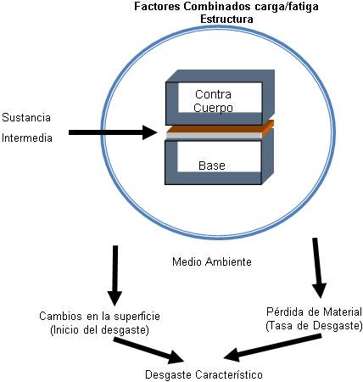
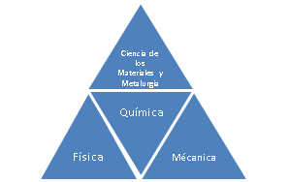
Figura 1. Concepto de tribología
Figura 2. Tribosistema

Slide 12
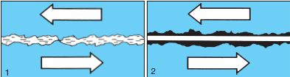
TEORÍA DEL DESGASTE
El desgaste es el proceso de remoción de material en una superficie sólida, debido al movimiento relativo de esta superficie respecto a otra en contacto, este movimiento puede ser unidireccional o bidireccional (vaivén), y ya sea deslizante, rodante o una combinación de los dos
Figura 3. Descripción del desgaste.

Slide 13
TIPOS DE DESGASTE
DESGASTE
ADHESIVO
EROSIVO
POR FATIGA
CORROSIVO
ABRASIVO
Figura 4. Clasificación del desgaste.

Slide 14
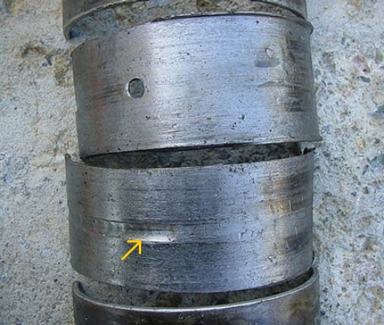
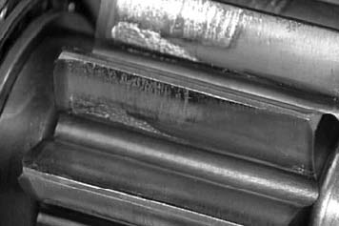
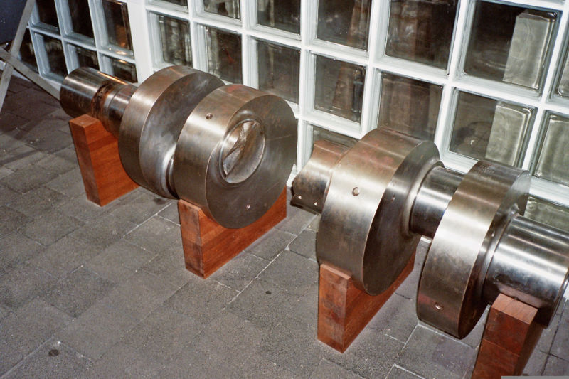
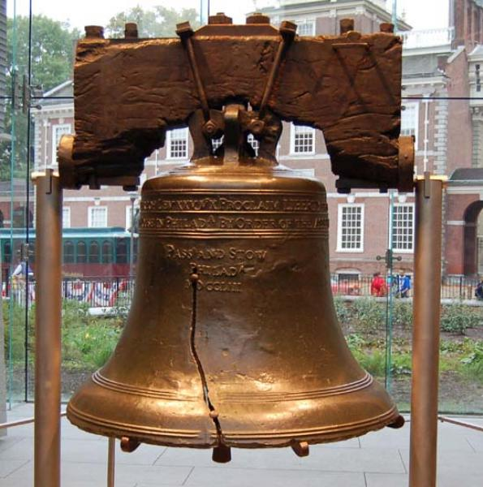
DESGASTE ADHESIVO
Figura 5. Desgaste adhesivo en cojinetes.
Figura 6. Desgaste adhesivo en engranes.
DESGASTE POR FATIGA
INDICE
Figura 7. Desgaste por fatiga en Cigüeñal
Figura 8. Desgaste por fatiga en campanas.

Slide 15
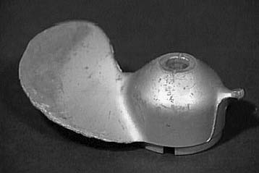
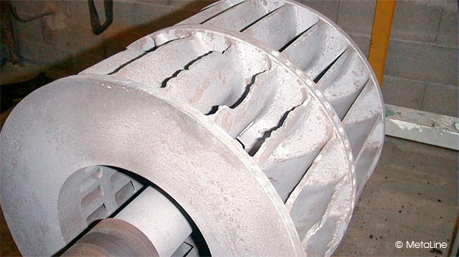
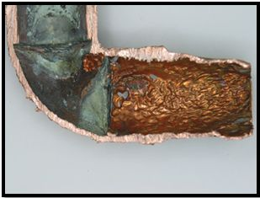
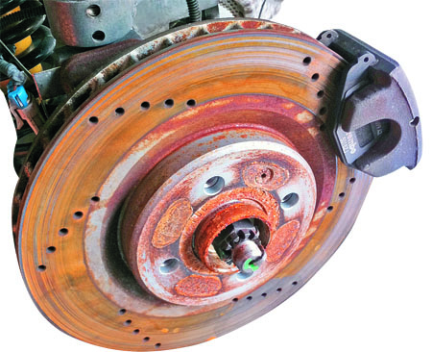
DESGASTE CORROSIVO
DESGASTE EROSIVO
Figura 9. Desgaste erosivo en anillo de retención de pasador de biela
Figura 10. Desgaste erosivo en rotor de bomba de vacío
INDICE
Figura 11. Desgaste corrosivo en tuberías
Figura 12. Desgaste corrosivo en disco de frenos

Slide 16
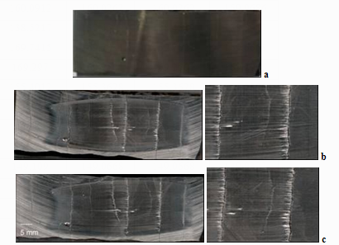
DESGASTE ABRASIVO
El desgaste abrasivo es la pérdida de masa resultante debido a la interacción de partículas o asperezas duras cuando son forzadas contra una superficie a desplazarse a lo largo de ella.
Figura 13. Desgaste abrasivo en superficies de metales

Slide 17
CLASIFICACIÓN DEL DESGASTE ABRASIVO
Desgaste Abrasivo
Abrasion de dos cuerpos
Abrasion de tres cuerpos

Slide 18
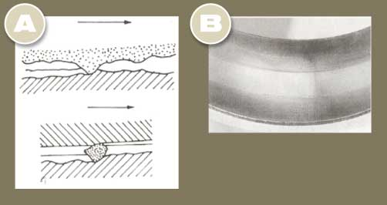
DESGASTE ABRASIVO DE DOS CUERPOS
Se produce entre una superficie dura y suave, cuando las asperezas de la superficie dura presionan la más suave
Figura 14. Desgaste abrasivo por dos cuerpos

Slide 19
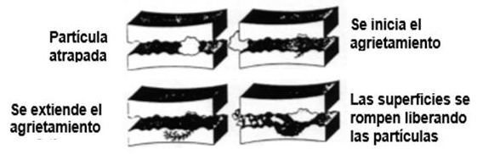
DESGASTE ABRASIVO POR 3 CUERPOS
Este tipo de abrasión es debido a la existencia de partículas duras presentes entre ambas superficies que transmiten cargas a las mismas generando un daño.
Figura 15. Desgaste abrasivo por 3 cuerpos

Slide 20
NORMA ASTM G-65
Esta norma cubre los procedimientos de laboratorio para determinar la resistencia a la abrasión de los materiales metalicos, con el propósito de clasificarlos.
Los resultados de la prueba de abrasión son reportados por su perdida de volumen en milímetros cúbicos.
PROCEDIMIENTO ESPECIFICO | FUERZA APLICADA A LA PROBETA, N (Lb) |  | REVOLUCIONES DE LA RUEDA | ABRASIÓN LINEAL
 |  |  |  | m | Ft
A | 130 | 30 | 6000 | 4309 | 14138
B | 130 | 30 | 2000 | 1436 | 4711
C | 130 | 30 | 100 | 71.8 | 236
D | 45 | 10.1 | 6000 | 4309 | 14138
E | 130 | 30 | 1000 | 718 | 2360
Tabla 1. Procedimientos de la Norma ASTM G-65

Slide 21
PARÁMETROS DE ENSAYO SEGÚN ASTM G-65
Para el equipo de ensayos de abrasión la norma propone:
La fuerza motriz que debe ser un motor de 1 HP, 1800 RPM, con una velocidad de salida durante el ensayo de 200 RPM
Un disco recubierto de caucho con una dureza de 60 shore, clorobutil
La fuerza de impacto de 130 N con un brazo de palanca durante el ensayo
De abrasivo una arena de sílice (Ottawa) con una magnitud de 50/70 AFS
Un flujo abrasivo de 300-400 g/min

Slide 22

PARAMETROS DE ENSAYO SEGÚN ASTM G-65
Las dimensiones de la probeta son: 25x76x(3,2-12,7) mm.
Figura 16. Esquema gráfico del ensayo de abrasión
La perdida de volumen se evaluara en;
$$Pérdida de volumen \left({mm}^{3}\right)= \frac{Perdida de masa \left(gr.\right)}{δ\left(\frac{gr}{{cm}^{3}}\right)}∙1000$$

Slide 23
PARÁMETROS DE ENSAYO SEGÚN ASTM G-65
El ajuste de volumen:
$$AVL=Volumen perdido \left({mm}^{3}\right)∙\frac{228.6 mm}{φ de la rueda luego del uso \left(mm\right)}$$
Los tiempos y materiales para cada procedimiento son:
Procedimiento A : 30 min, AISI D-2
Procedimiento B: 10 min, AISI 4340
Procedimiento C: 30 seg.
Procedimiento D: 30 min, AISI H-13
Procedimiento E: 5 min, AISI 4340

Slide 24
PARÁMETROS DE ENSAYO SEGÚN ASTM G-65
El volumen en mm³ para cada procedimiento es:
Procedimiento A : 36±5 mm³
Procedimiento B: 91±5 mm³
Procedimiento D: 56±4 mm³
Procedimiento E: 49±3 mm³

Slide 25
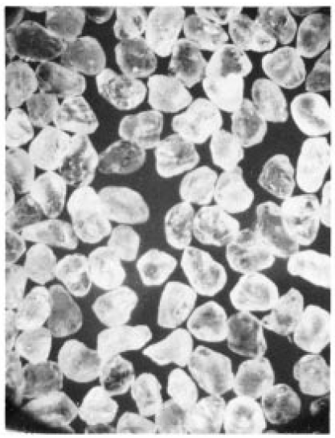
ARENA ABRASIVA
La arena abrasiva debe ser arena de sílice de Canadá, Ottawa
La densidad : 1,5 g/cm³
El tamaño de la arena es de 50 a 70 AFS (0,3 mm a 0,2 mm) de grano redondo.
Figura 17. Geometría de arena abrasiva

Slide 26
DISEÑO DE LA MÁQUINA DE ENSAYOS DE ABRASIÓN
INDICE

Slide 27
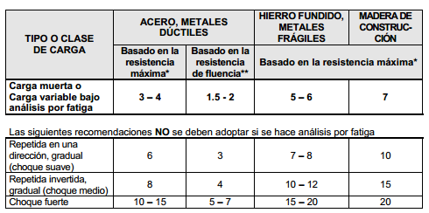
PARÁMETROS DE DISEÑO
Un motor de 1 HP de 1800 RPM
Velocidad de salida del disco recubierto de caucho: 200 RPM
Flujo de la arena abrasiva durante el ensayo: 300-400 g/min
Fuerza de impacto de 130 N
Figura 18. DCL Poleas
Figura 18. Factores de seguridad recomendados

Slide 28

SISTEMA ELECTRÓNICO
Un variador de frecuencia para 1 HP
Primera reducción a 895 RPM
$$ω=\frac{120∙f}{n}$$
N= numero de polos
w= velocidad angular en RPM
f= frecuencia

Slide 29
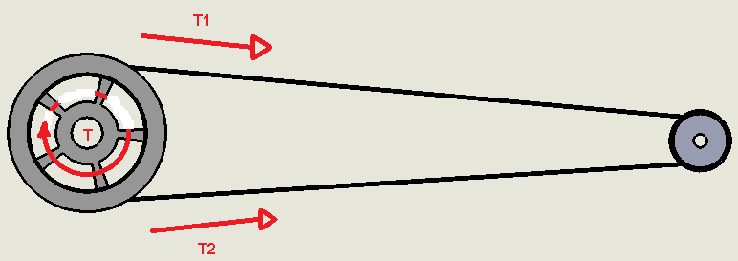
SISTEMA DE TRANSMISIÓN
Sistema de poleas y banda:
Figura 19. DCL Poleas

Slide 30
SISTEMA DE TRANSMISIÓN
Resultados del sistema de poleas y banda:
Relación de transmisión | 4,475
Diámetro de polea motriz | 2,65 pulg
Diámetro de polea inducida | 12 pulg
Longitud de paso | 1856,21 mm
Distancia entre centros de polea | 650 mm
Angulo de contacto Ɵd | 158,93°
Angulo de contacto ƟD | 201,069°
Numero de bandas | 1
Potencia Nominal | 1,6
Potencia Corregida | 1,4035
Factor de servicio | 1,15
Tensión menor de la banda | 86,07 N
Tensión mayor de la banda | 357,98 N
Factor de seguridad de la banda | 1,22
Numero de pasadas | 9,14x10⁹
Vida en horas | 1533470,495 horas
Longitud de la banda | 1930,46 mm
Tensión máxima de polea motriz | 755,55 N
Tensión máxima de polea inducida | 171,327 N
Tabla 2. Resultados 1 sistema de poleas y banda
Tabla 3. Resultados 2 sistema de poleas y banda
s

Slide 31
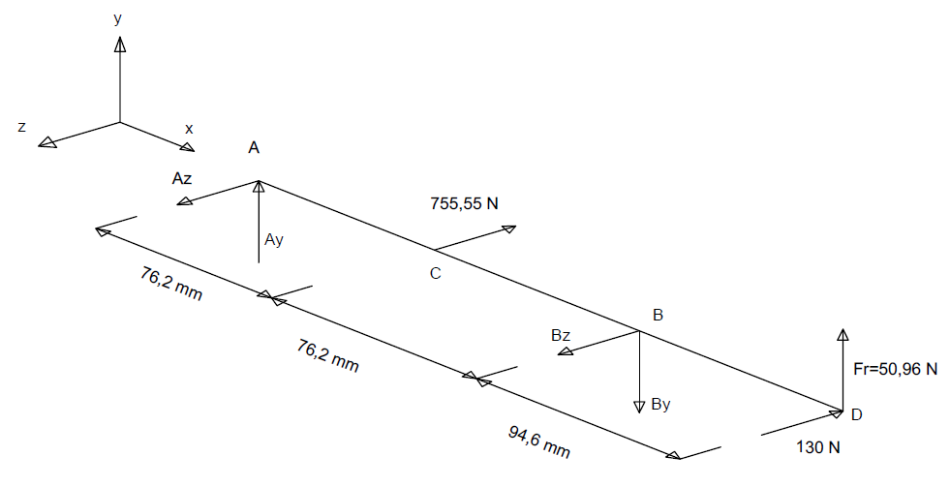
SISTEMA DE TRANSMISIÓN
Eje de transmisión:
Figura 20. DCL Eje de transmisión

Slide 32
SISTEMA DE TRANSMISIÓN
Resultados del eje de transmisión:
Reacción Az | 293,43 N
Reacción Ay | 31,63 N
Reacción Bz | 456,02 N
Reacción By | 82,59 N
Fuerza total de la polea | 755,55 N
Momento total en B | 13287,081 Nmm
Momento total en C | 22489,08 Nmm
Torque | 35618,887 Nmm
Esfuerzo a flexión | 14,66 N/mm²
Esfuerzo a torsión | 11,60 N/mm²
Material del eje | AISI 1018
Diámetro principal del eje | Ø35 mm
Diámetro de escalón eje | Ø45 mm
Diámetro de chumaceras | Ø35 mm
Factor de seguridad | 2,56
Esfuerzo de Von mises | 24,884 N/mm²
Chaveta | 8x10x12 mm
Dureza de caucho para el disco | 60 shore
Diámetro del disco recubierto de caucho | 228,6 mm
Longitud del eje | 300 mm
Tabla 4. Resultados 1 Eje de transmisión
Tabla 5. Resultados 2 Eje de transmisión

Slide 33
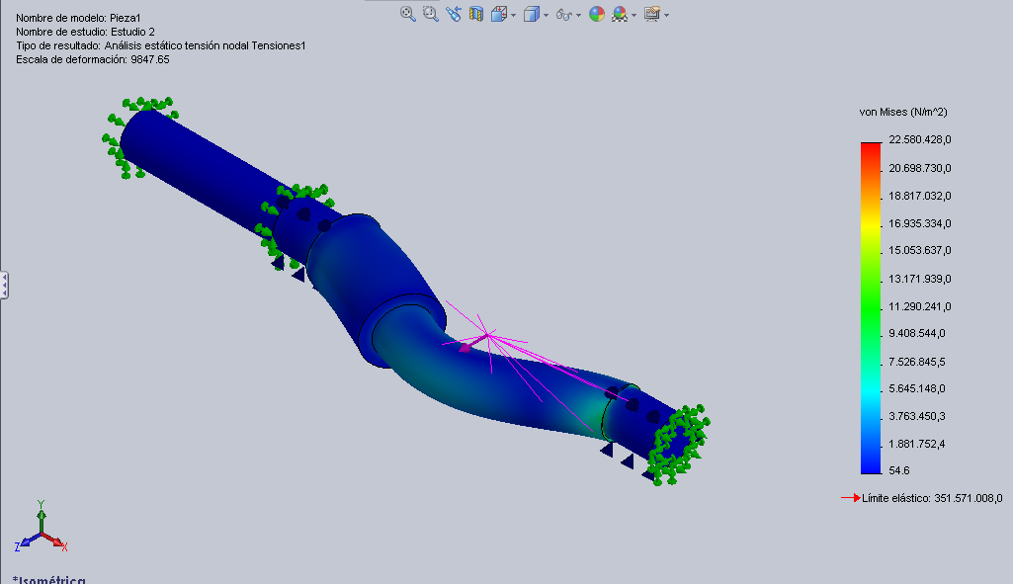
SISTEMA DE TRANSMISIÓN
Resultados de simulación del eje de transmisión:
Figura 21. Simulación del eje de transmisión

Slide 34
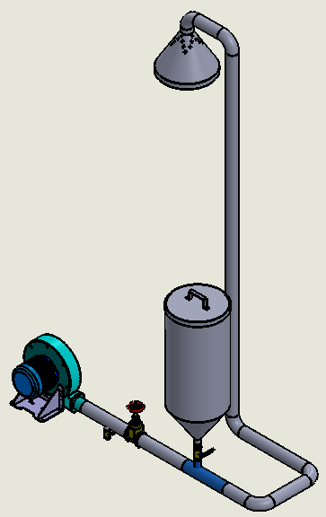
SISTEMA DE TRANSPORTE NEUMÁTICO
Figura 22. Sistema de transporte neumático

Slide 35
SISTEMA DE TRANSPORTE NEUMÁTICO
Resultados de tubo Venturi
Angulo convergente | 21°
Angulo divergente | 7°
Velocidad₁ de flujo de aire | 15 m/s
Caudal de aire | 0,03042 m³/s
Diferencia de presiones | 2,2 kpa
Velocidad₂ de flujo de aire | 60,35 m/s
Diámetro de entrada de tubo Venturi | Ø2 pulg
Diámetro de baja presión del Venturi | Ø1 pulg
Diámetro de baja presión del Venturi | Ø2 pulg
Longitud del tubo venturi | 270 mm
Material | AISI 1018
Tabla 6. Resultados del tubo Venturi

Slide 36
SISTEMA DE TRANSPORTE NEUMÁTICO
Resultados de transporte neumático horizontal
Velocidad de sedimentación | 16,762 m/s
Velocidad intersticial del solido | 13,1286 m/s
Porosidad | 0,9749
Velocidad intersticial del fluido | 17,1937 m/s
Perdida de carga debido a la fricción del gas con la pared | 131,948 Pa
Perdida de carga debido a la fricción de los sólidos con la pared | 4923,09 Pa
Pérdida de carga por aceleración del gas | 172,11 Pa
Pérdida de carga por aceleración de los sólidos | 3244,67 Pa
Diferencia de presiones tramo horizontal | 8471,83 Pa
Longitud total del tramo horizontal | 1500 mm
Tabla 7. Resultados del transporte neumático horizontal

Slide 37
SISTEMA DE TRANSPORTE NEUMÁTICO
Resultados de transporte neumático vertical
Perdida de carga debido a la fricción del gas con la pared | 43,98 Pa
Perdida de carga debido a la fricción de los sólidos con la pared | 100,89 Pa
Caída de presión debido a la columna estática de gas | 83,79 Pa
Caída de presión debido a la columna estática del sólido | 35,048 Pa
Diferencia de presiones tramo vertical | 263,711 Pa
Diferencia de presiones en los codos | 1977,83 Pa
Diferencia de presión total | 10713,38 Pa
Longitud total del tramo vertical | 2100 mm
Tabla 7. Resultados del transporte neumático vertical

Slide 38
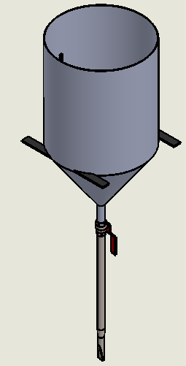
SISTEMA DE LLENADO
Volumen de carga | 23 lts
Altura de la tolva | 550 mm
Flujo de arena abrasiva | 350 g/min
Altura de tubo hasta la boquilla | 460 mm
Tabla 8. Resultados del sistema de llenado
Figura 23. Sistema de llenado

Slide 39
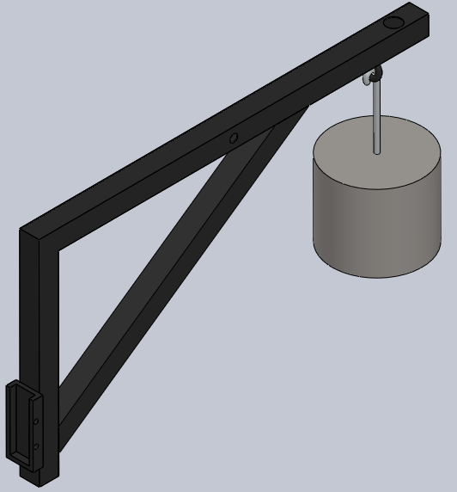
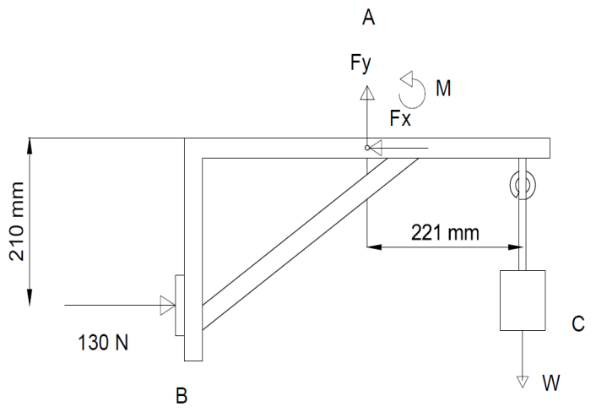
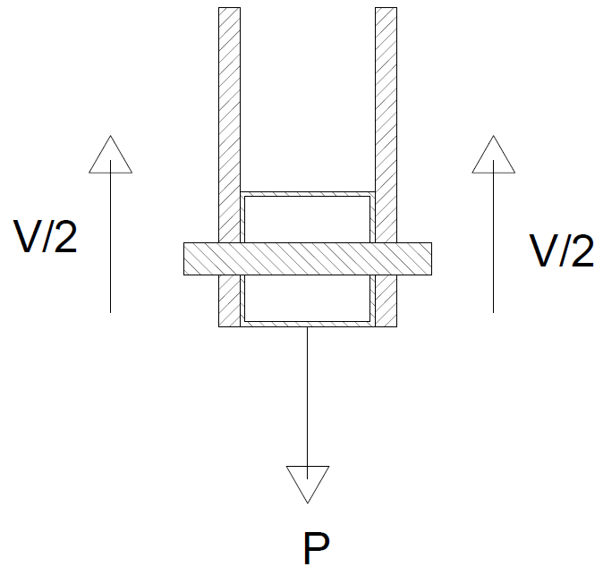
BRAZO DE PALANCA
Figura 25. DCL brazo de palanca y esfuerzo cortante
Figura 24. Brazo de palanca
Peso del contrapeso | 123,52 N
Masa del contrapeso | 12,6 kg
Fuerza en x | 130 N
Fuerza en y | 123,52 N
Esfuerzo cortante | 2,1844 N/mm²
Diámetro del perno | Ø6 mm
Material del brazo | ASTM A500, A283
Tabla 9. Resultados del Brazo de palanca

Slide 40
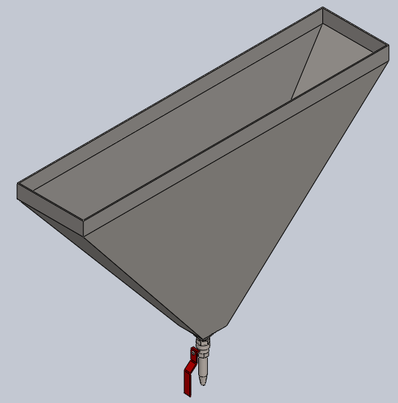
RECOLECTOR DE ARENA
Resultados del recolector de arena
H= 460 mm
Area total= 12313 cm²
Volumen de recolección: 8200 cm³
Material: ASTM A653
Figura 26. Sistema de llenado

Slide 41
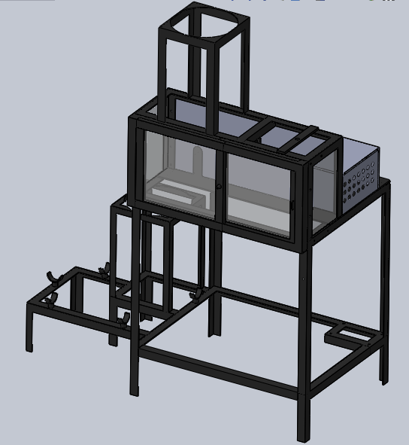
ESTRUCTURA METALICA
Resultados de la estructura metálica
Altura: 1900 mm
Ancho : 1500 mm
Material: ASTM A36 angulo cuadrado de 40x4 mm
Figura 27. Sistema de llenado

Slide 42
PRUEBAS Y ANÁLISIS DE LA MÁQUINA DE ENSAYOS DE ABRASIÓN
INDICE

Slide 43
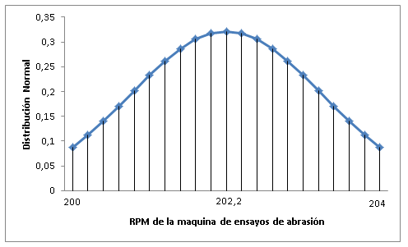
PRUEBAS Y ANÁLISIS DEL SISTEMA DE TRANSMISIÓN
No. | RPM Máquina | Distribución normal | Media | Desviación estándar
1 | 200 | 0,087726519 | 202,2 | 1,7511
2 | 200 | 0,087726519 | 202,2 | 1,7511
3 | 200 | 0,087726519 | 202,2 | 1,7511
4 | 202 | 0,321476851 | 202,2 | 1,7511
5 | 202 | 0,321476851 | 202,2 | 1,7511
6 | 202 | 0,321476851 | 202,2 | 1,7511
7 | 204 | 0,087726519 | 202,2 | 1,7511
8 | 204 | 0,087726519 | 202,2 | 1,7511
9 | 204 | 0,087726519 | 202,2 | 1,7511
10 | 204 | 0,087726519 | 202,2 | 1,7511
Tabla 10. Pruebas del sistema de transmisión
Figura 28. Distribución normal de pruebas del sistema de transmisión

Slide 44
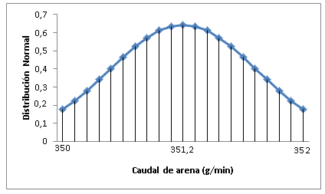
PRUEBAS Y ANÁLISIS DEL SISTEMA DE TRANSPORTE NEUMÁTICO
No. | Caudal de arena (m³/s) | Distribución normal | Media | Desviación estándar
1 | 350 | 0,175453038 | 351,2 | 1,054
2 | 350 | 0,175453038 | 351,2 | 1,054
3 | 350 | 0,175453038 | 351,2 | 1,054
4 | 350 | 0,175453038 | 351,2 | 1,054
5 | 350 | 0,175453038 | 351,2 | 1,054
6 | 350 | 0,175453038 | 351,2 | 1,054
7 | 351 | 0,642953702 | 351,2 | 1,054
8 | 351 | 0,642953702 | 351,2 | 1,054
9 | 352 | 0,175453038 | 351,2 | 1,054
10 | 352 | 0,175453038 | 351,2 | 1,054
Figura 29. Distribución normal de pruebas del sistema de transporte neumático
Tabla 11. Pruebas del sistema de transporte neumatico

Slide 45
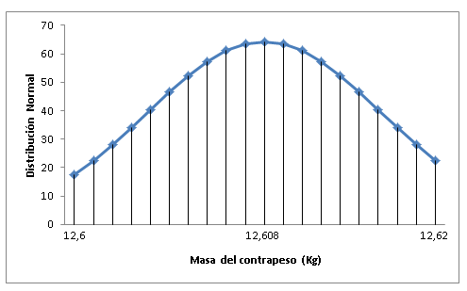
PRUEBAS Y ANÁLISIS DEL BRAZO DE PALANCA
No. | Masa (Kg) | Distribución normal | Media | Desviación estándar
1 | 12,60 | 17,54530384 | 12,608 | 0,00918
2 | 12,60 | 17,54530384 | 12,608 | 0,00918
3 | 12,60 | 17,54530384 | 12,608 | 0,00918
4 | 12,60 | 17,54530384 | 12,608 | 0,00918
5 | 12,60 | 17,54530384 | 12,608 | 0,00918
6 | 12,61 | 64,29537017 | 12,608 | 0,00918
7 | 12,61 | 64,29537017 | 12,608 | 0,00918
8 | 12,62 | 17,54530384 | 12,608 | 0,00918
9 | 12,62 | 17,54530384 | 12,608 | 0,00918
10 | 12,62 | 17,54530384 | 12,608 | 0,00918
Tabla 12. Pruebas del brazo de palanca
Figura 30. Distribución normal de brazo de palanca

Slide 46
PRUEBAS Y ANÁLISIS DEL PROCEDIMIENTO E DE LA NORMA
ASTM G-65
Tabla 12. Pruebas de desgaste abrasivo AISI 4340
Numero de Ensayos | 1 | 2 | 3 | 4 | 5
Fuerza de Impacto | 130 N | 130 N | 130 N | 130 N | 130 N
Revoluciones Disco | 1000 | 1000 | 1000 | 1000 | 1000
Flujo de Arena, g/min | 350 | 350 | 350 | 350 | 350
Masa Inicial, g | 188,937 | 188,921 | 188,934 | 188,929 | 188,931
Masa Final, g | 188,557 | 188,521 | 188,534 | 188,549 | 188,531
Masa perdida, g | 0,39 | 0,39 | 0,38 | 0,38 | 0,37
Densidad, g/cm³ | 7,83 | 7,83 | 7,83 | 7,83 | 7,83
Volumen perdido (masa perdida/densidad)x1000, mm³ | 49,8 | 49,8 | 48,53 | 48,53 | 47,25
Ajuste de volumen perdido, mm³ | 49,8 | 49,8 | 48,53 | 48,53 | 47,25

Slide 47
PRUEBAS Y ANÁLISIS DEL PROCEDIMIENTO E DE LA NORMA
ASTM G-65
Tabla 13. Pruebas 2 de desgaste abrasivo AISI 4340
Numero de Ensayos | 6 | 7 | 8 | 9 | 10
Fuerza de Impacto | 130 N | 130 N | 130 N | 130 N | 130 N
Revoluciones Disco | 1000 | 1000 | 1000 | 1000 | 1000
Flujo de Arena, g/min | 350 | 350 | 350 | 350 | 350
Masa Inicial, g | 188,940 | 188,933 | 188,925 | 188,932 | 188,922
Masa Final, g | 188,55 | 188,553 | 188,545 | 188,562 | 188,552
Masa perdida, g | 0,39 | 0,38 | 0,38 | 0,37 | 0,37
Densidad, g/cm³ | 7,83 | 7,83 | 7,83 | 7,83 | 7,83
Volumen perdido (masa perdida/densidad)x1000, mm³ | 49,8 | 48,53 | 48,53 | 47,25 | 47,25
Ajuste de volumen perdido, mm³ | 49,8 | 48,53 | 48,53 | 47,25 | 47,25

Slide 48
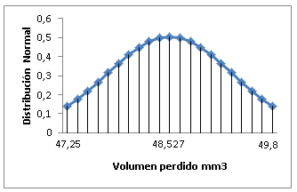
PRUEBAS Y ANÁLISIS DEL PROCEDIMIENTO E DE LA NORMA
ASTM G-65
No. | Volumen perdido (mm³) | Distribución normal | Media | Desviación estándar
1 | 47,25 | 0,137610226 | 48,527 | 1,041
2 | 47,25 | 0,137610226 | 48,527 | 1,041
3 | 47,25 | 0,137610226 | 48,527 | 1,041
4 | 48,53 | 0,504277413 | 48,527 | 1,041
5 | 48,53 | 0,504277413 | 48,527 | 1,041
6 | 48,53 | 0,504277413 | 48,527 | 1,041
7 | 48,53 | 0,504277413 | 48,527 | 1,041
8 | 49,8 | 0,137610226 | 48,527 | 1,041
9 | 49,8 | 0,137610226 | 48,527 | 1,041
10 | 49,8 | 0,137610226 | 48,527 | 1,041
Tabla 14. Distribución normal de pruebas de desgaste abrasivo AISI 4340
Figura 30. Distribución normal del volumen perdido

Slide 49
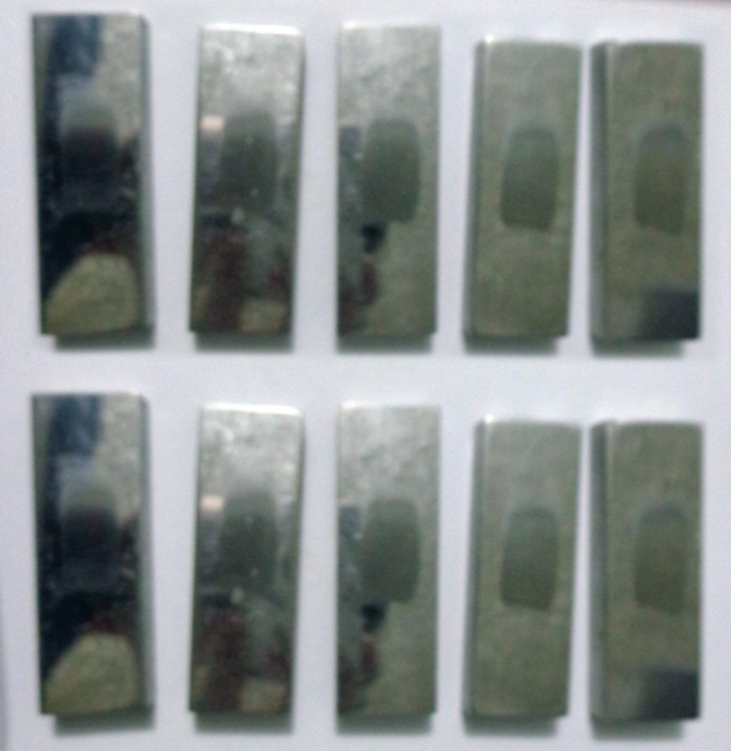





PRUEBAS Y ANÁLISIS DEL PROCEDIMIENTO E DE LA NORMA
ASTM G-65
Coeficiente de desgaste y profundidad de desgaste
$$V=K\frac{F∙l}{H}$$
$$48,527 {mm}^{3} =K\frac{130 \left[N\right]∙718000 mm}{280 HB}$$
$$K=0,000145$$
$$d=K\frac{F∙l}{H∙A_{a}}$$
Figura 31. Probetas desgastadas
$$d=0,000145∙\frac{130 \left[N\right]∙718000 mm}{280 \left[HB\right]∙\left(12,7×25\right){mm}^{2}}$$
$$=0,1522 mm (152,22 μm)$$

Slide 50
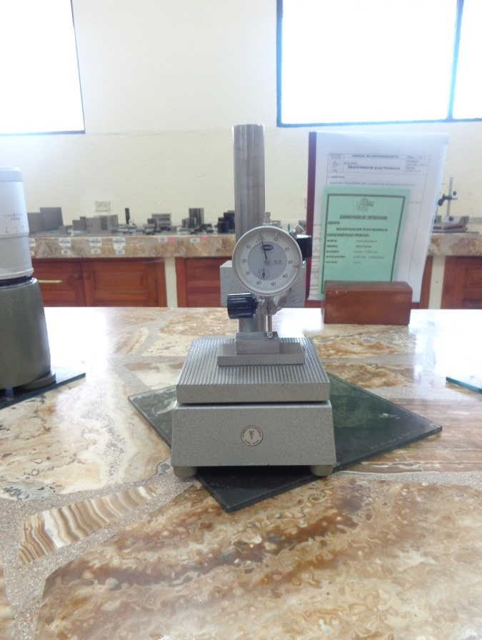
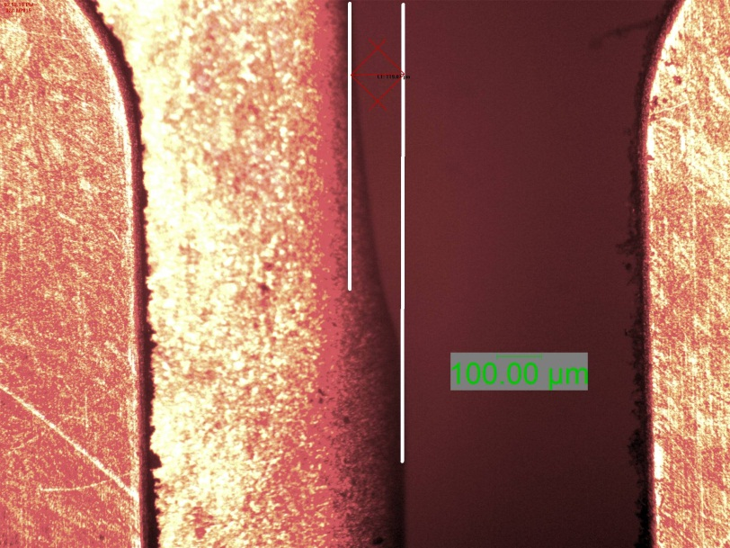
PRUEBAS Y ANÁLISIS DEL PROCEDIMIENTO E DE LA NORMA
ASTM G-65
Figura 32. Medición del desgaste por comparador de reloj
Figura 33. Medición del desgaste por microscopio metalúrgico

Slide 51
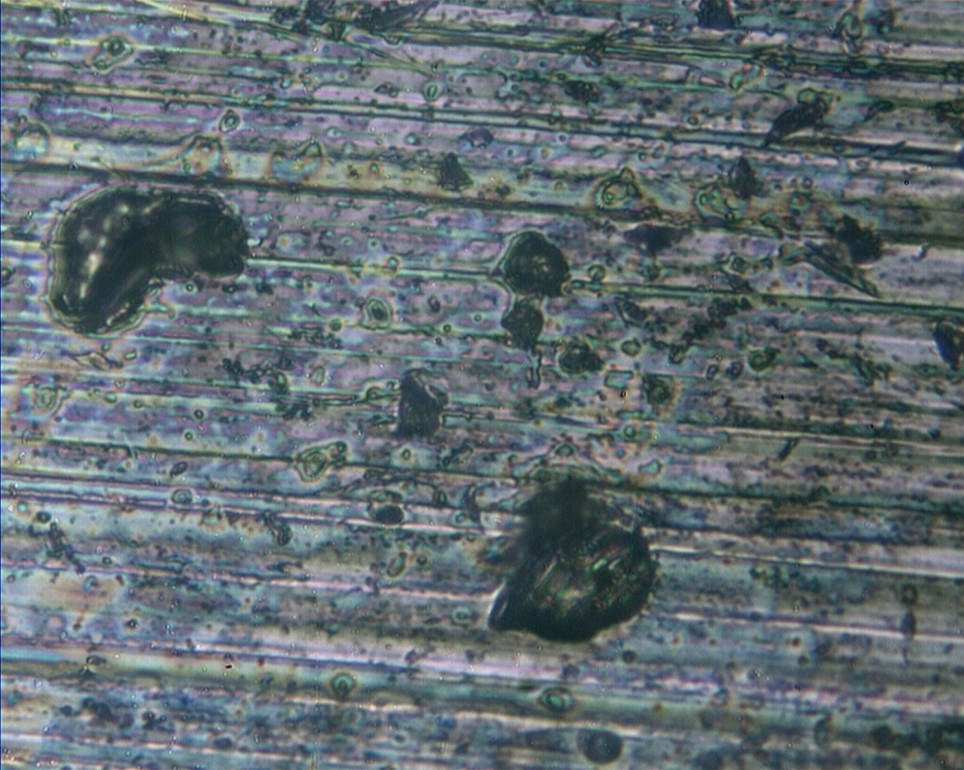
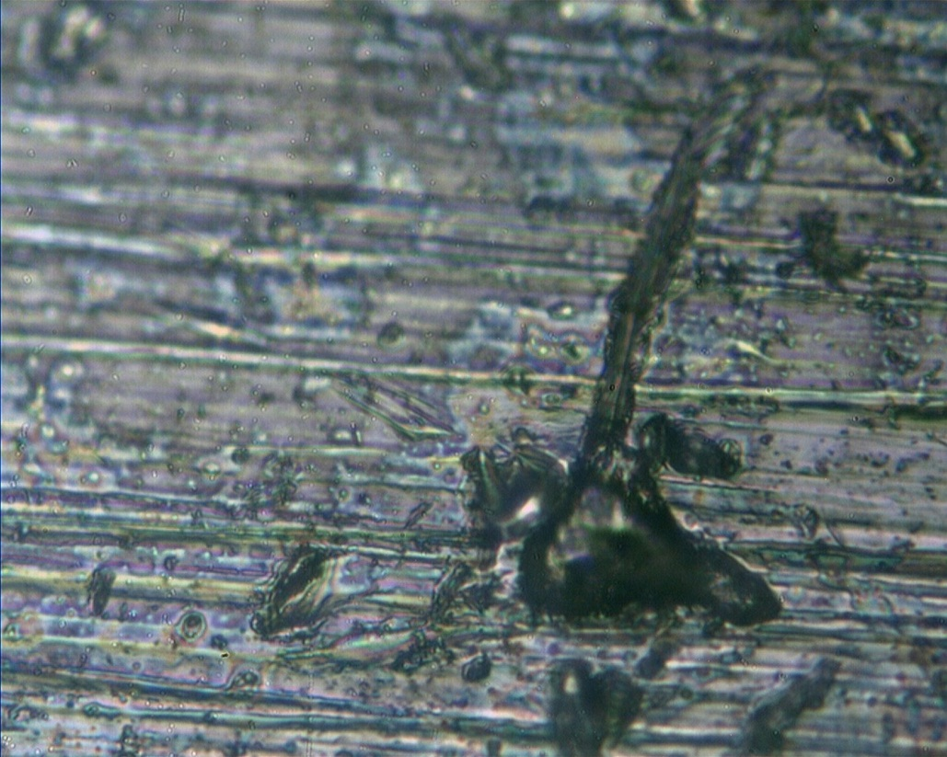
PRUEBAS Y ANÁLISIS DEL PROCEDIMIENTO E DE LA NORMA
ASTM G-65

Slide 52
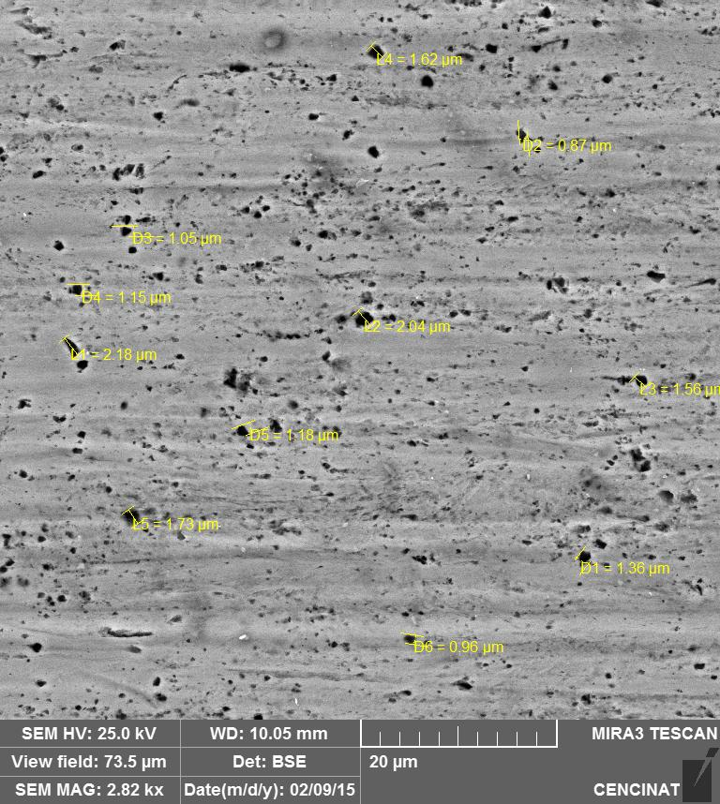

Slide 53
ANÁLISIS ECONÓMICO Y FINANCIERO
INDICE

Slide 54
ANÁLISIS ECONÓMICO
Costo de Materiales de fabricación
Costo Total de materiales para la fabricación | 2605,93
Costo de indirectos de fabricación
$2605,93
$170
$700
CT= $3475,93
Descripción | Cantidad | Costo unitario (USD) | Costo Total (USD)
Microscopia electrónica de barrido | 1 | 100,00 | 100,00
Transporte | 1 | 40,00 | 40,00
Servicios básicos | 1 | 30,00 | 30,00
Total |  |  | 170
+
Costo de mano de obra
Descripción | Cantidad | Costo unitario (USD) | Costos total (USD)
Mano de obra | 1 | 700 | 700

Slide 55
ANÁLISIS FINANCIERO
Horas de consumo
Horas máquina | 5,5 horas
Horas hombre | 7 horas
Total horas | 12,5 horas
Costo de material usado durante el ensayo
Material | Libras usadas | Costo unitario (USD) | Costo total (USD)
Arena abrasiva | 26,4 | 6,00 | 158,4
Costo de indirecto de fabricación
Servicio | Kw/h | Tiempo | Costo total CIF (USD)
Servicios básicos (luz) | 0,104 | 0,5 | 0,05

Slide 56
ANÁLISIS FINANCIERO
Horas de consumo
Horas máquina | 5,5 horas
Horas hombre | 7 horas
Total horas | 12,5 horas
Costo de material usado durante el ensayo
Material | Libras usadas | Costo unitario (USD) | Costo total (USD)
Arena abrasiva | 26,4 | 6,00 | 158,4
Costo de indirecto de fabricación
Servicio | Kw/h | Tiempo | Costo total CIF (USD)
Servicios básicos (luz) | 0,104 | 0,5 | 0,05

Slide 57
PRECIO DE PRESTACIÓN DE SERVICIO
Sueldo de mano de obra
Mano de obra | USD
Sueldo | 354
Décimo tercero | 28,33
Décimo cuarto | 28,33
IESS aporte patronal | 39,471
Total sueldo | 452,471
Costo de material usado durante el ensayo
Horas laborables | 8
Días por semana | 5
Semanas por mes | 4
Capacidad total de horas laborables | 160

Slide 58
PRECIO DE PRESTACIÓN DE SERVICIO
Costo del ensayo
Tasa de mano de obra | 2,827
Costo diario | 16,97
Costo total | 175,42
Rentabilidad | 20%
Precio | 210,5

Slide 59
Oferta y Demanda
Capacidad mensual instalada (oferta) | 62 ensayos
Demanda mensual proyectada inicial | 20 ensayos
Incremento Anual | 10%
Inversión | $ 3475,93
Proyección de ingresos
Años | 1 | 2 | 3 | 4 | 5
Capacidad anual | 744 | 744 | 744 | 744 | 744
Demanda anual | 240 | 264 | 290 | 319 | 350
Precio de venta unitario | $210,50 | $218,92 | $227,68 | $236,79 | $246,26
Proyección de ingresos | $50.520,86 | $57.795,87 | $66.027,40 | $75.535,35 | $86.190,80

Slide 60
Estado de resultados
P. Ingresos | $50.520,86 | $57.795,87 | $66.027,40 | $75.535,35 | $86.190,80
Costo de venta | $42.100,72 | $46.310,79 | $50.871,70 | $55.958,87 | $61.396,88
Utilidad bruta | $8.420,14 | $11.485,08 | $15.155,70 | $19.576,47 | $24.793,92
Depreciación (10%) | $347,59 | $347,59 | $347,59 | $347,59 | $347,59
Gastos Administrativos | $ 1.000 | $ 1.500 | $ 2.000 | $ 2.500 | $ 3.000
Utilidad antes de impuestos | 7.072,55 | 9.637,48 | 12.808,10 | 16.728,88 | $21.446,33
Participación Trabajadores (15%) | $1.060,88 | $1.445,62 | $1.921,22 | $2.509,33 | $3.216,95
Utilidad después de participación | $6.011,67 | $8.191,86 | $10.886,89 | $14.219,55 | $18.229,38
Impuestos (25%) | $1.502,92 | $2.047,97 | $2.721,72 | $3.554,89 | $4.557,34
Utilidad después de participación e impuestos | $4.508,75 | $6.143,90 | $8.165,17 | $10.664,66 | $13.672,03

Slide 61
Estado de resultados
Años | 1 | 2 | 3 | 4 | 5
Utilidad neta | $4.508,75 | $6.143,90 | $8.165,17 | $10.664,66 | $13.672,03
Depreciación | $347,59 | $347,59 | $347,59 | $347,59 | $347,59
Inversión inicial
Años | 0 | 1 | 2 | 3 | 4 | 5
Inversión inicial | $3.475,9 | $4.856,34 | $6.491,49 | $8.512,76 | $11.012,25 | $14.019,63
TIR y VAN
Precio de ensayos
VAN | $ 24.519,27
TIR | 168%
Costo del procedimiento A: | $ 210,50
Costo del procedimiento B: | $ 83,78
Costo del procedimiento C: | $ 29,06
Costo del procedimiento D: | $ 210,50
Costo del procedimiento E: | $ 52,10

Slide 62
CONCLUSIONES Y RECOMENDACIONES
INDICE

Slide 63
CONCLUSIONES
Se alcanzó los objetivos general y específicos propuestos en el presente proyecto
El tener un equipo de ensayos de desgaste abrasivo bajo un estándar internacional ASTM G-65, abre un nuevo camino sobre la evaluación e investigación de los materiales en dicha rama.
Los ensayos realizados dependen del tipo de material a ensayarse, es así que existen 6 procedimientos según la norma ASTM G-65, desde el más severo al más suave, procedimientos que están clasificados de acuerdo a la composición, tratamiento térmico y recubrimiento duro.
La cantidad de ensayos mínimos por cada procedimiento debe ser de 5, ya que con esta cantidad, se puede obtener una media del volumen perdido durante el ensayo de abrasión.
El uso del abrasivo de acuerdo a la recomendación de la norma ASTM G-65 es 2 veces, pero al usarse durante 10 ensayos se encontró que puede usarse hasta 5 veces, ya que al 6° ensayo empieza a perder sus propiedades mecánicas de desgaste.
Se realizaron varias medidas de profundidad de desgaste con instrumentos y equipos como: comparador de reloj, microscopio metalúrgico y microscopio electrónico de barrido, y como resultado se obtuvo: 270 μm, 183 μm y 200 μm de profundidad de desgaste para el acero AISI 4340.
El abrasivo empieza a perder sus propiedades mecánicas de desgaste a partir del 6° ensayo, ya que al ser el cuerpo intermedio de impacto entre el disco y el material (AISI 4340) a una fuerza de 130 N (30 lb), se tritura y produce partículas abrasivas con menor diámetro.
El volumen de desgaste perdido luego del 6° ensayo, tuvo una diferencia de 4,385 mm³ por debajo del límite inferior permitido por la norma ASTM G-65 que es de 49±2 mm³, para el acero AISI 4340.
El diámetro que disminuye de las partículas abrasivas después del 6° ensayo de abrasión, va desde 70 AFS en adelante.
Los defectos producidos por el ensayo de abrasión, en una vista con el microscopio metalúrgico, fueron de rajaduras, grietas y cráteres.
El volumen perdido después de los 10 ensayos de abrasión con el acero AISI 4340, produjeron una media de 48,527 mm³ que con relación al valor permitido por la norma ASTM G-65 de 49±2 mm³, califican a la maquina como óptima.
INDICE

Slide 64
RECOMENDACIONES
Se debe profundizar los estudios de desgaste abrasivo, ya que la necesidad de tener un nuevo equipo fabricado para este tipo de ensayo, permitirá tener un mejor conocimiento del comportamiento de los materiales en la industria.
Hay una gama de estudios en materiales que no se han realizado por falta de equipamiento en las universidades, es por esto que se debe dar más atención a temas de investigación que suplan las necesidades de evaluar los materiales, diseñando y construyendo máquinas que permitan el acceso a estos estudios como en este caso la abrasión.
Para usar el abrasivo hasta 5 veces durante los ensayos, se recomienda que a partir del segundo ensayo se cierna la arena abrasiva entre los tamices de 50 y 70 AFS, como indica la figura 187.
Antes de retirar la probeta se recomienda que se deje reposar por al menos 10 minutos, ya que se encuentra muy caliente, y retirarla con guantes.
Se debe usar todas las protecciones industriales como: botas de seguridad, gafas, mandil y guantes, antes de realizar el ensayo de abrasión.
La máquina de ensayos de abrasión permite ensayar sobre cualquier tipo de material, se recomienda que se investigue y analice: materiales metálicos con revestimientos, tratamientos de transformación estructural, tratamientos por difusión y tratamientos por convección.
El reciclaje del abrasivo esta descrito en el capítulo 3 “Diseño y selección de alternativas”, para que se dé un adecuado uso del abrasivo luego de ser usado.
Se deben seguir con cautela los pasos descritos en el anexo E, sobre el uso de la máquina de ensayos de abrasión, al igual que el adecuado mantenimiento.
INDICE

Slide 65
GRACIAS
INDICE

